Slide 1



B2B模式下海外仓储服务平台设计
内蒙古农业大学 / 计算机与信息工程学院
答辩人：周烨
指导老师：王冬青

Slide 2

研究背景和意义
01
02
相关技术
目 录
C O N T E N T S
03
系统设计
04
系统实现
05
总结与建议

Slide 3









研究背景和意义
相关技术
系统设计
系统实现
总结与展望
1.1研究背景和意义
国内电商市场有饱和趋向，当前经济全球化和贸易自由化的大背景下，山东等北方传统工厂迫切期望发掘海外市场如与东南亚等国家的大客户建立销售联系，发展海外代购，而发掘海外市场必然需要涉及产品的仓储，物流，海关申报等。
传统的海外出口模式下，客户需要经过繁琐的手续和漫长的等待，而耗费时间过长会带来较高的商务风险。随着信息技术的飞速发展以及电子商务的广泛应用，为海关业务以及海外仓处理方式带来了深刻的变革，为日益增长且复杂的海关申报带来优化的可能，完善的海外仓储服务系统，可实现订单无缝对接海关申报系统，提高大宗贸易的便捷性、安全性和交易效率，为客户提供方便、高效、安全的购物体验。
设计B2B海外仓储服务平台，可以为中小制造企业提供"一键出海"解决方案，达到降低海外市场进入门槛，通过智能报关系统压缩清关时间

Slide 4
研究背景与意义
相关技术
系统设计
系统实现
总结与展望
2.1相关技术
jQuery技术
Django框架
jQuery 是个超好用的 JavaScript 工具包，2006 年 John Resig 发布的，其来源的社区，简洁的代码风格，还有跨平台的兼容性使其十分受欢迎。让写JavaScript 的人处理网页元素、改页面结构、弄交互效果、做动画还有搞数据请求变得轻松便捷；利用jQuery丰富的函数库，可以减少代码的重复编写及DOM脚本库的调用，而只关注程序逻辑的实现，利用尽可能少的代码实现想要实现的功能
海外仓储服务平台的构建基于 Django 框架。Django在Python领域中，因为其的高效开发性能，较高的可拓展性，以及简单便捷的开发优势，在编程社区广受欢迎。其ORM系统简化了数据库操作，开发者可以通过Python代码与数据库交互，无需手动编写SQL语句。同时也支持 SQLite、MySQL、PostgreSQL 等多种数据库。这种设计使开发者只需修改配置文件即可切换数据库，让数据库设计具备较高灵活性。

Slide 5
研究背景与意义
相关技术
系统设计
系统实现
总结与展望
2.1相关技术
DeepSeek API
MySQL数据库
DeepSeek API 是官方提供的接口服务，允许开发者通过编程方式调用DeepSeek的模型能力，比如文本生成、代码补全、数据分析等。它的核心优势是高性能、低延迟、可定制化，适合企业级应用和个人开发者。
B2B海外仓系统选择MySQL作为系统数据库的开发工具。MySQL是一个关系型数据库管理系统，其可视化图形界面使得开发业务更加便捷；并且占用的存储空间相对较小，运行的速度十分的快捷，在并发性能上同样表现出色，尤其针对中小型项目及Web应用的常见需求，MySQL能够提供高效稳定的数据库服务，能满足中小型企业的业务需求；
DeepSeek API接口的易用性十分高，开发者只需要通过简单的Http请求即可调用API，无需深入了解底层模型的具体实现细节

Slide 6
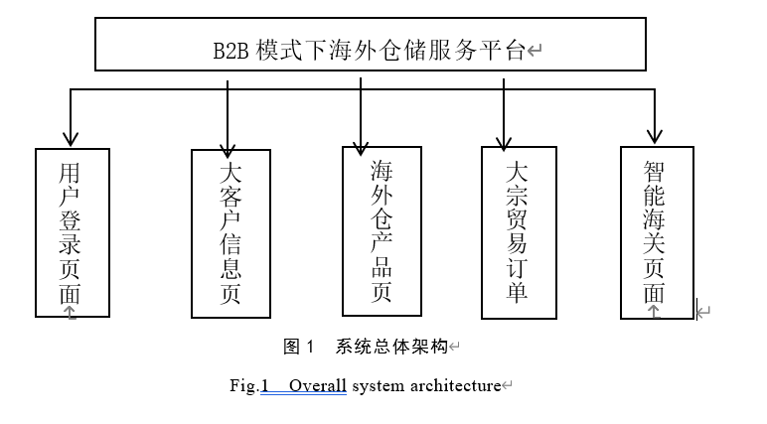
研究背景与意义
相关技术
系统设计
系统实现
总结与展望
3.1总体需求分析
为满足电商企业需求，海外仓储服务平台总体架构设计如图1所示，通过设计智能海关和贸易订单管理平台，为管理者提供决策支持。海外仓业务员输入密码登入系统后台，可浏览四个栏目信息，分别是客户信息栏目，海外仓产品栏目，订单栏目还有自助报关栏目。大客户信息页面可增加客户信息，修订客户信息，海外仓产品页面可增加产品信息，修改产品信息，订单页面可发布大客户公司准备购买的产品订单，智能海关页面可辅助海外仓业务员进行自助报关清关。
需求分析
公式

Slide 7
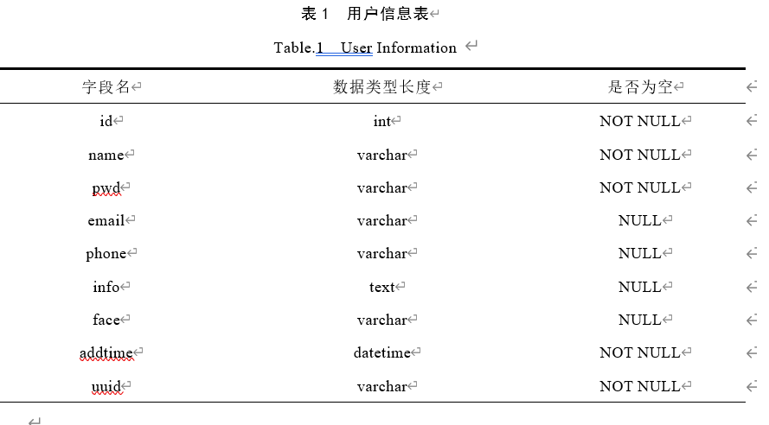
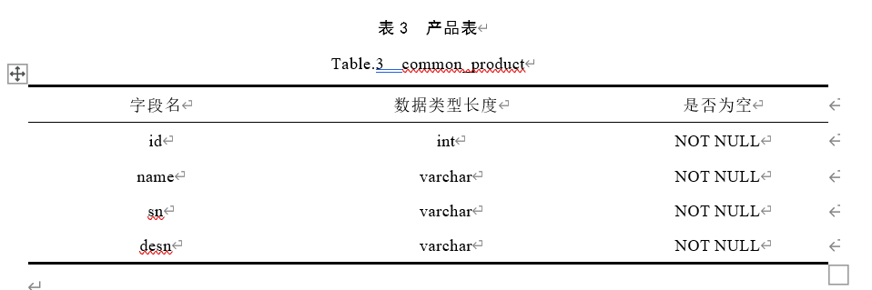
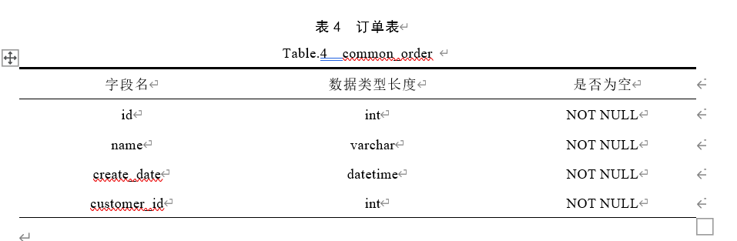
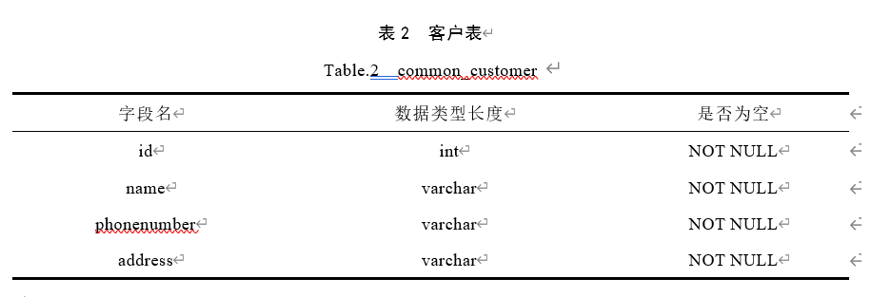
研究背景与意义
相关技术
系统设计
系统实现
总结与展望
3.2数据报设计
数据库系统采用MySQL数据库，共设计有4张表存储相关数据，分别是客户信息表，产品信息表，订单信息表以及由Django后端自动生成的用户信息表。用户信息表各个字段约束如表1所示，其中id字段是主键，用来标识一条唯一的用户信息记录，其他字段如用户名、密码等字段用字符串存储。
数据库设计
公式

Slide 8

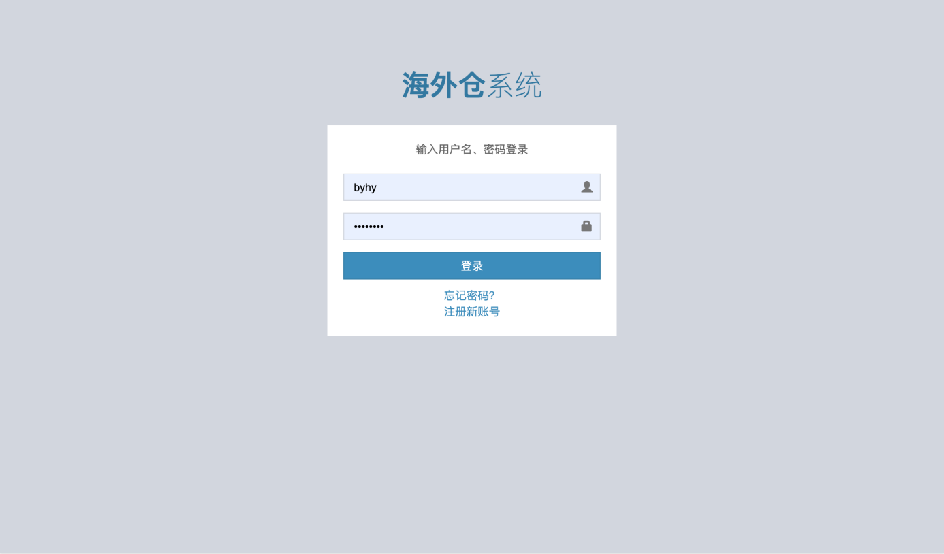
研究背景与意义
相关技术
系统设计
系统实现
总结与建议
4.1用户登入界面
用户访问http://127.0.0.1:8000/mgr/sign.html/即可跳转至B2B海外仓服务平台登录页面，系统登录界面如图2所示。输入用户名和密码进行登录验证，密码错误会弹出错误信息阻止用户登录，信息正确及跳转的海外仓主界面显示客户信息。未经过登入就跳转至主界面则无法显示任何客户信息及其他敏感数据
登入界面

Slide 9
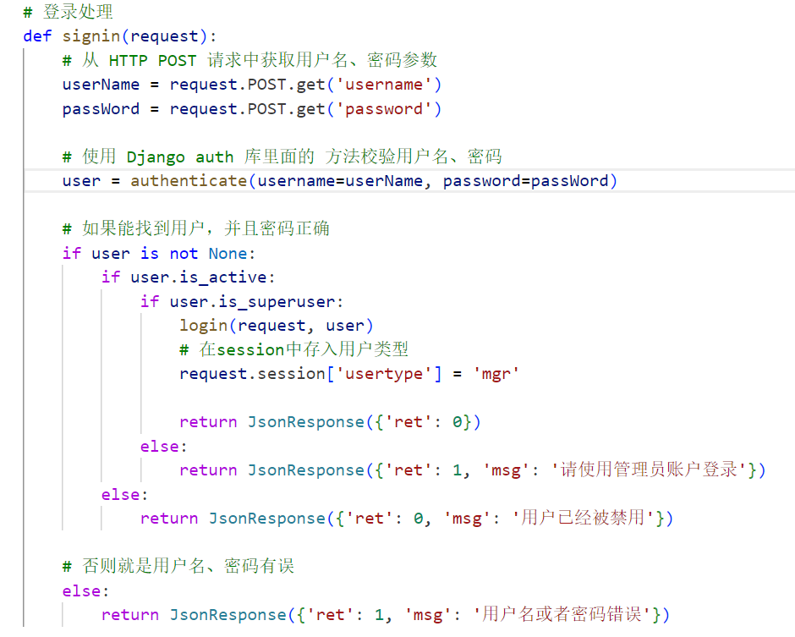
研究背景与意义
相关技术
系统设计
系统实现
总结与建议
4.1用户登入界面
这段代码处理前端发来的登录请求，校验用户名和密码，判断是否为管理员，并返回相应的结果。从 HTTP POST 请求中获取前端传来的用户名和密码。 使用 Django 自带的 authenticate 方法校验用户名和密码是否正确，如果用户存在且密码正确，进入下一步。
如果是管理员，调用 login(request, user) 让用户登录，并在 session 里记录用户类型为 'mgr'，返回 {'ret': 0} 表示登录成功。
如果不是管理员，返回 {'ret': 1, 'msg': '请使用管理员账户登录'}。
如果用户账号被禁用，返回相应提示。
部分代码解释

Slide 10
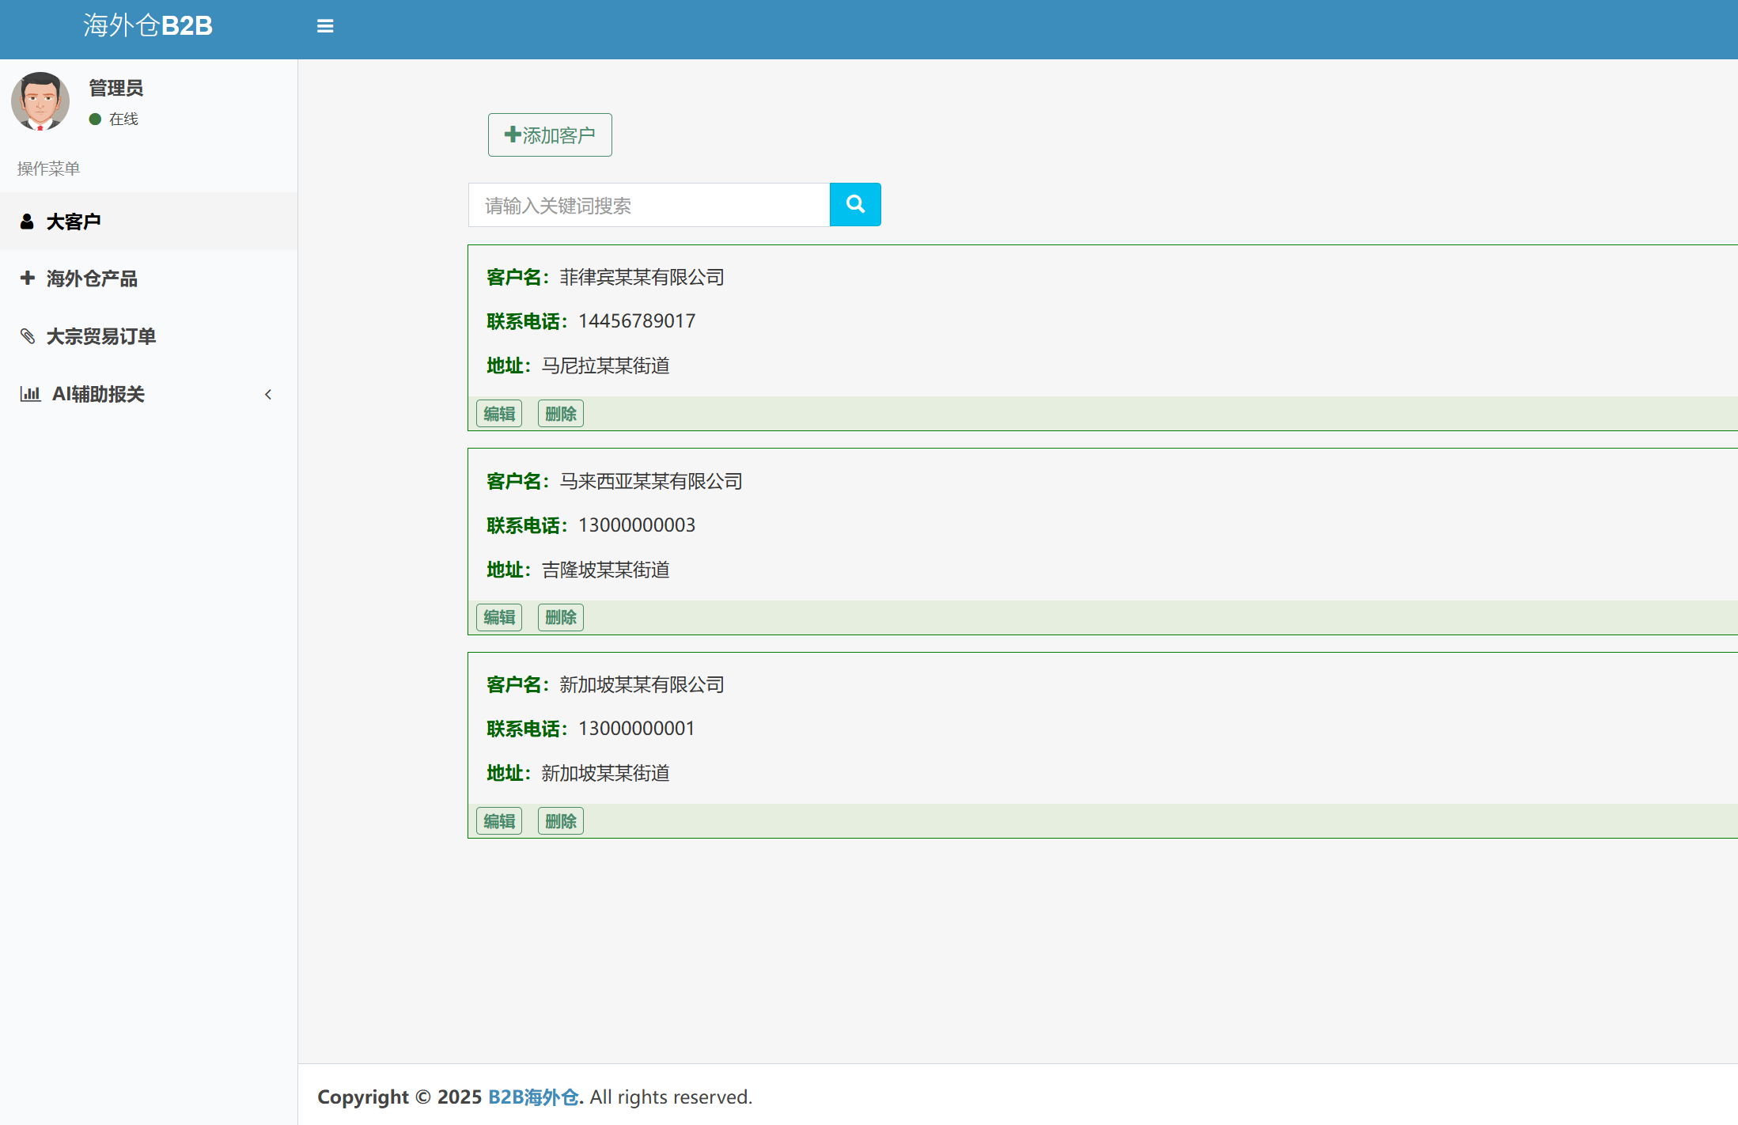
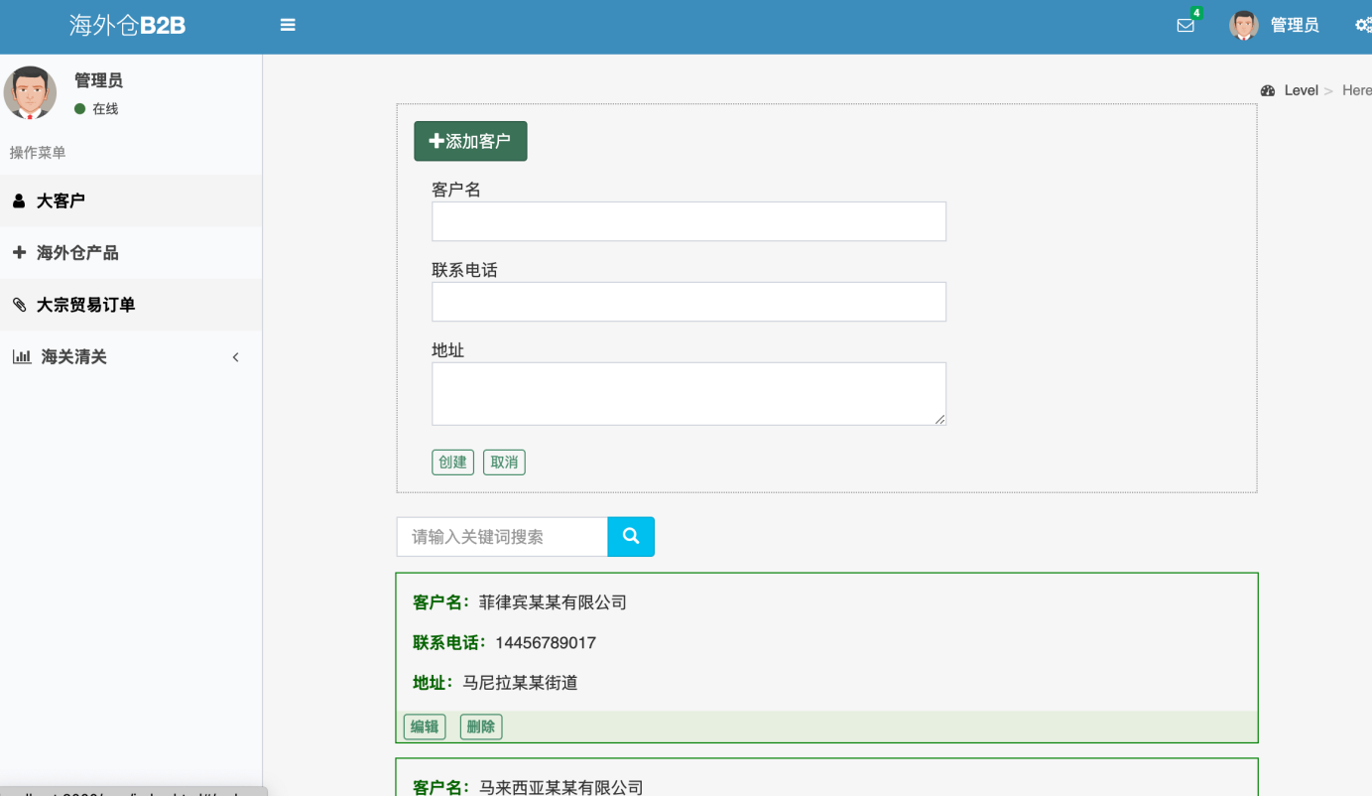
研究背景与意义
相关技术
系统设计
系统实现
总结与建议
4.2客户展示页面
主界面操作菜单的第一项为国内外大客户信息展示页，其中展示了大客户的客户名，联系电话，地址等等，可以点击编辑按钮实现客户信息的修改，可删除客户；点击增加客户即可在管理界面编辑并添加客户信息到数据库，添加客户的可视界面如图4所示。
大客户界面

Slide 11
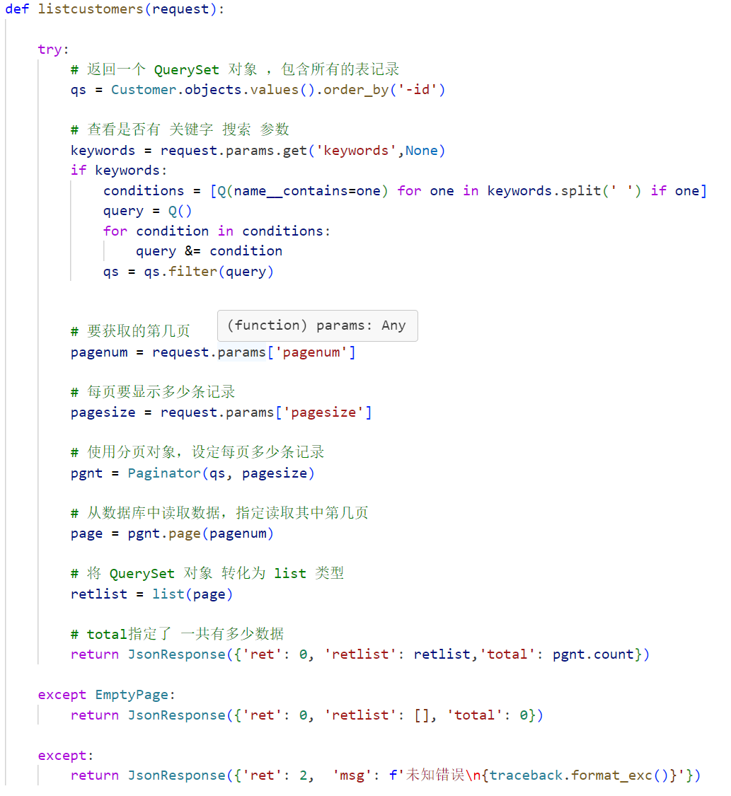
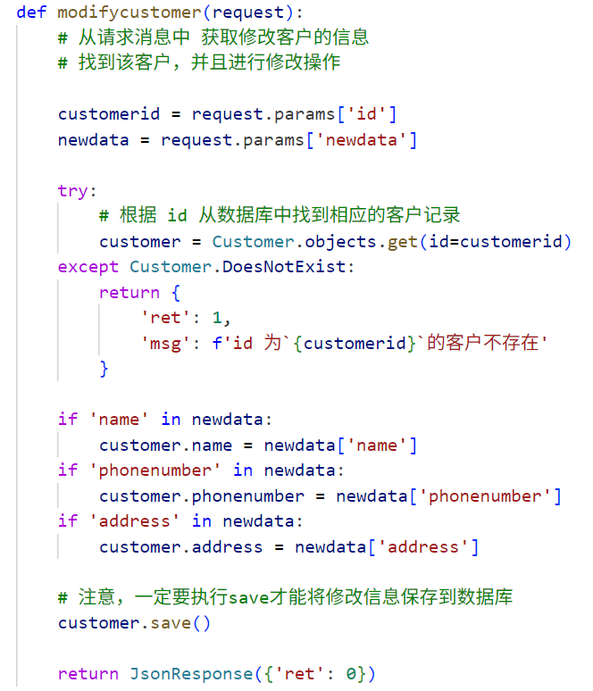
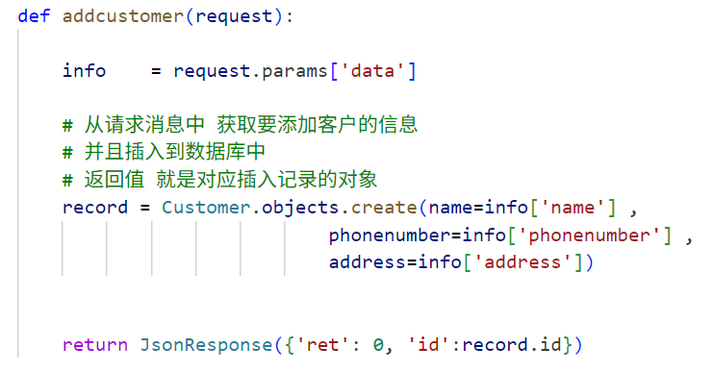
研究背景与意义
相关技术
系统设计
系统实现
总结与建议
4.2客户展示页面
listcustomers用于获取客户列表支持分页和按客户名称的关键字模糊搜索，返回指定页的客户数据和总数。如果请求的页码超出范围则返回空列表，遇到其他异常会返回错误信息。addcustomer 用于添加新客户，将前端传来的客户信息写入数据库并返回新客户的 id；
modifycustomer 用于修改已有客户的信息，根据客户 id 查找记录并更新相应字段，最后保存到数据库。如果客户不存在会返回错误信息。
客户页部分代码解释

Slide 12
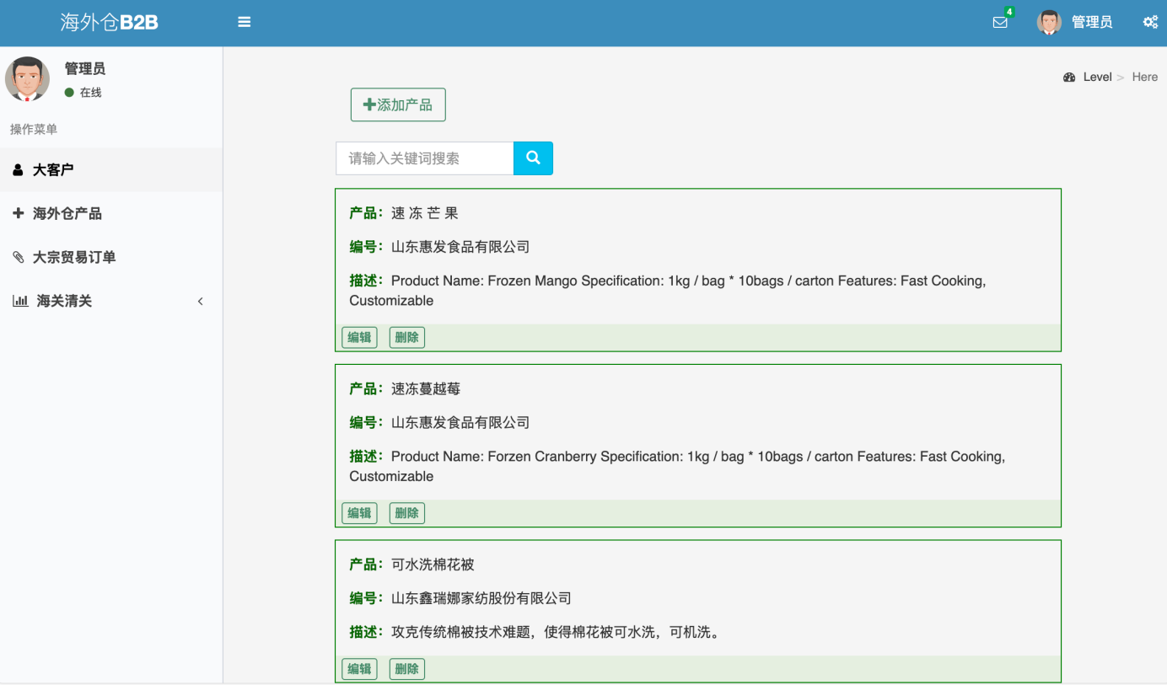
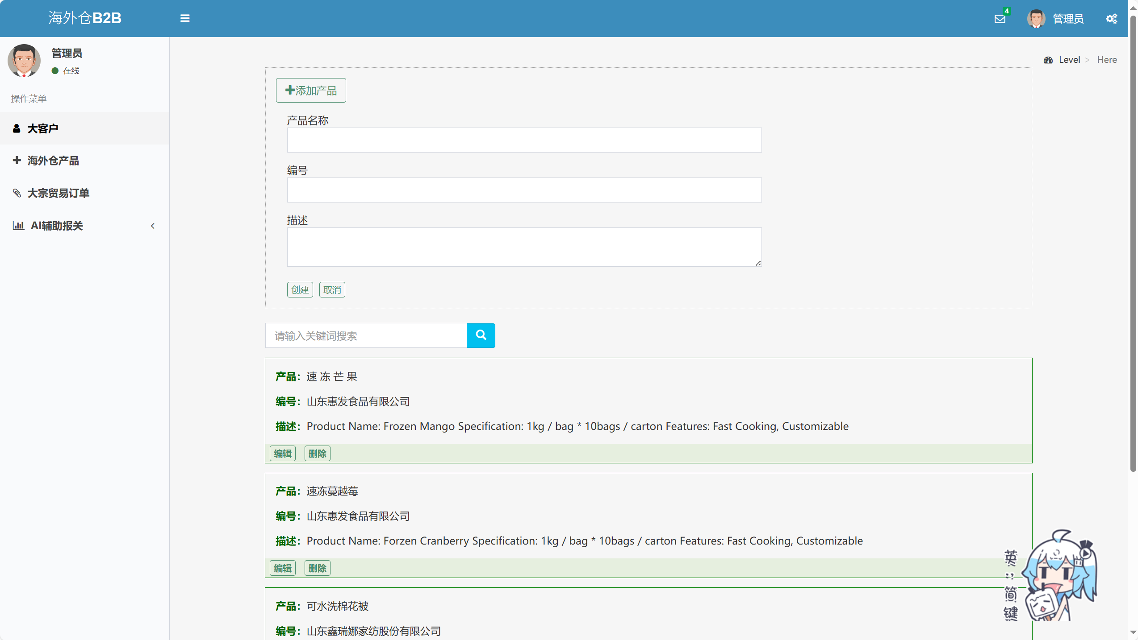
研究背景与意义
相关技术
系统设计
系统实现
总结与建议
4.3产品展示页面
主界面操作菜单的第二项为海外仓货物产品信息展示页，具体界面如图所示，展示了产品的信息，相关公司，具体描述等等，可以点击编辑按钮实现产品信息的修改，可删除产品，点击添加产品即可在管理界面编辑并添加客户信息到数据库。
产品界面

Slide 13
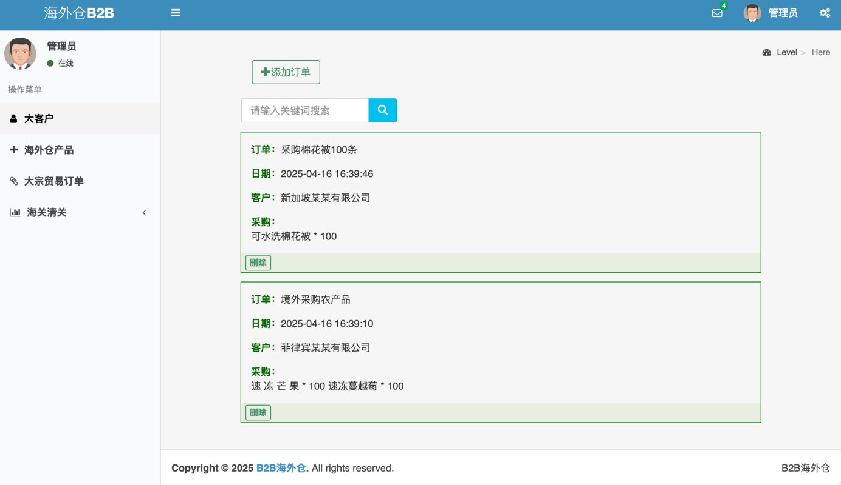
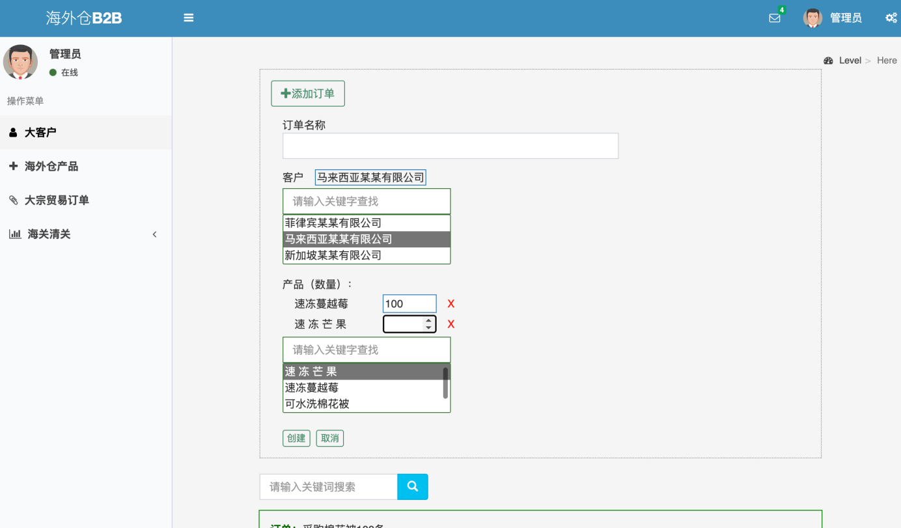
研究背景与意义
相关技术
系统设计
系统实现
总结与建议
4.4订单界面
主界面操作菜单的第三项为大宗贸易订单展示页，其中展示了大宗贸易订单的信息，相关公司，描述等等，可以点击编辑按钮实现产品信息的修改，可删除产品；点击添加产品即可在管理界面编辑并添加客户信息到数据库。
订单界面

Slide 14
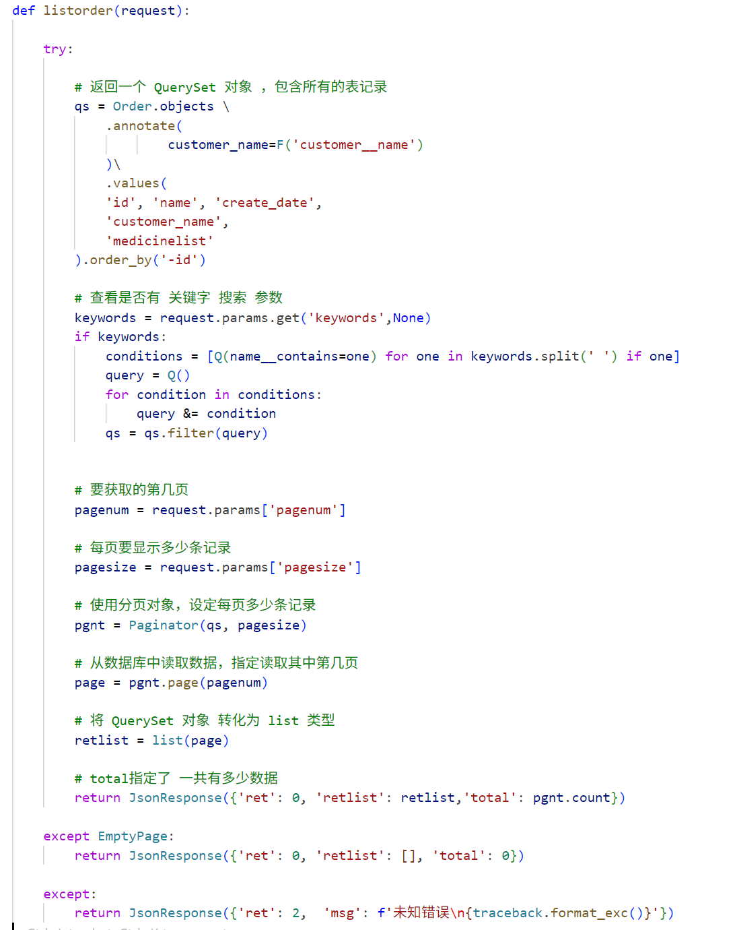
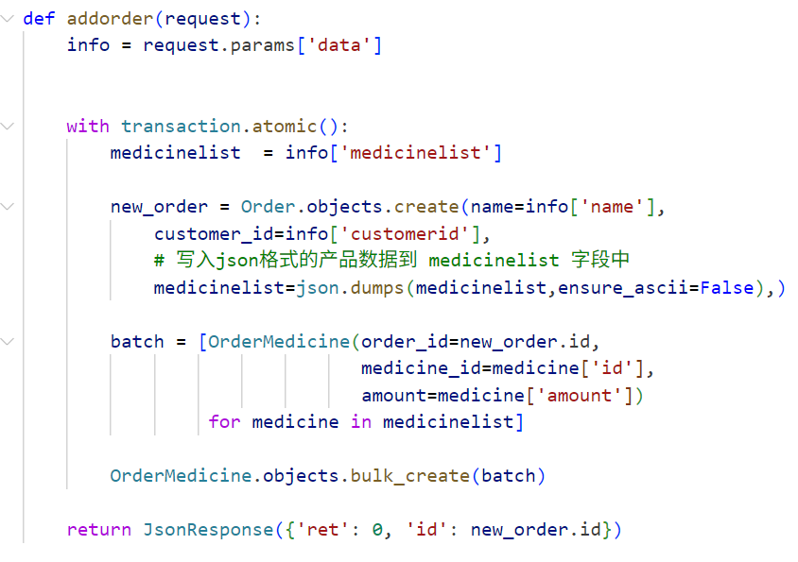
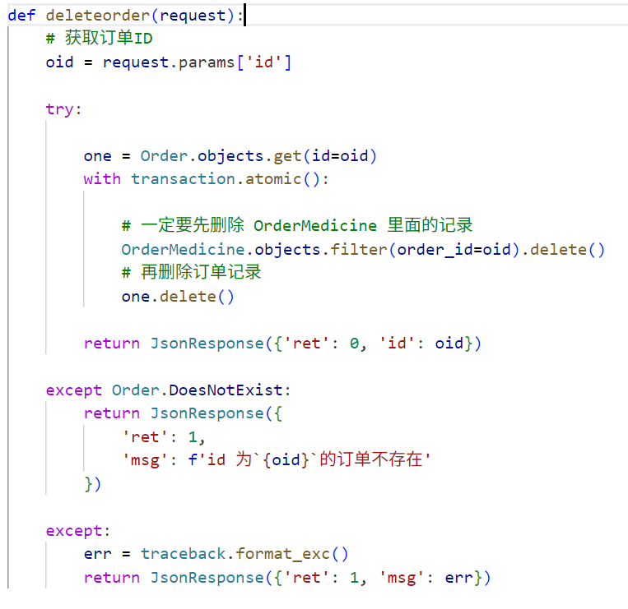
研究背景与意义
相关技术
系统设计
系统实现
总结与建议
4.4订单界面
listorder支持分页和按订单名称的关键字模糊搜索，并且会把每个订单关联的客户名称一并查询出来。接口返回指定页的订单数据和总数，如果请求的页码超出范围则返回空列表，遇到其他异常会返回错误信息。
addorder 用于添加新订单，会将订单信息和关联的货品品列表写入数据库，并批量插入订单与货品的关联记录
deleteorder 用于删除订单，会先删除订单对应的药品关联记录，再删除订单本身。如果订单不存在或发生异常，会返回相应的错误信息。
订单页代码解释

Slide 15
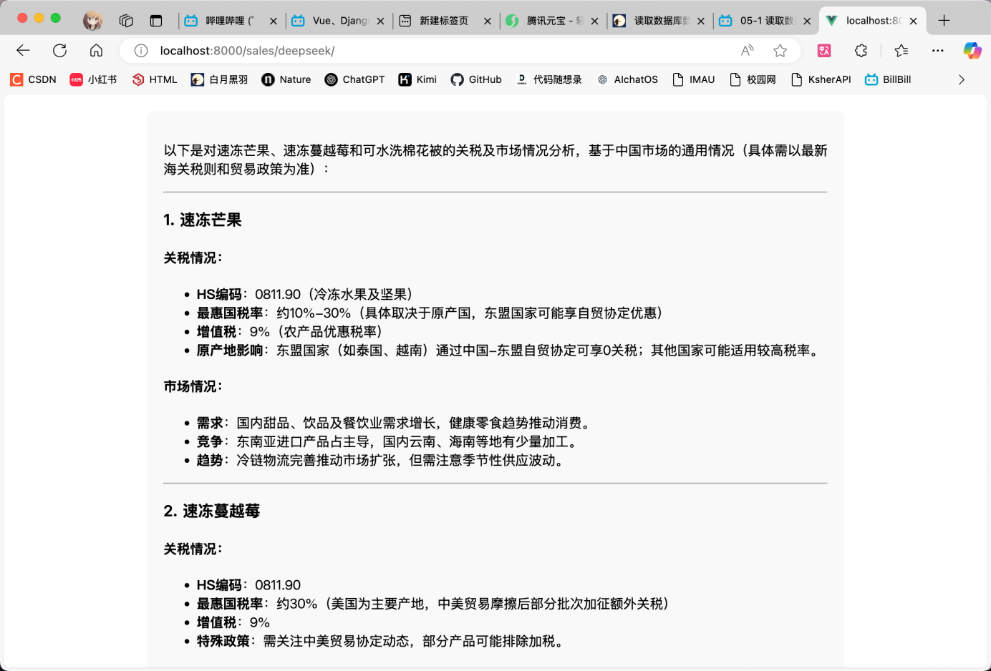
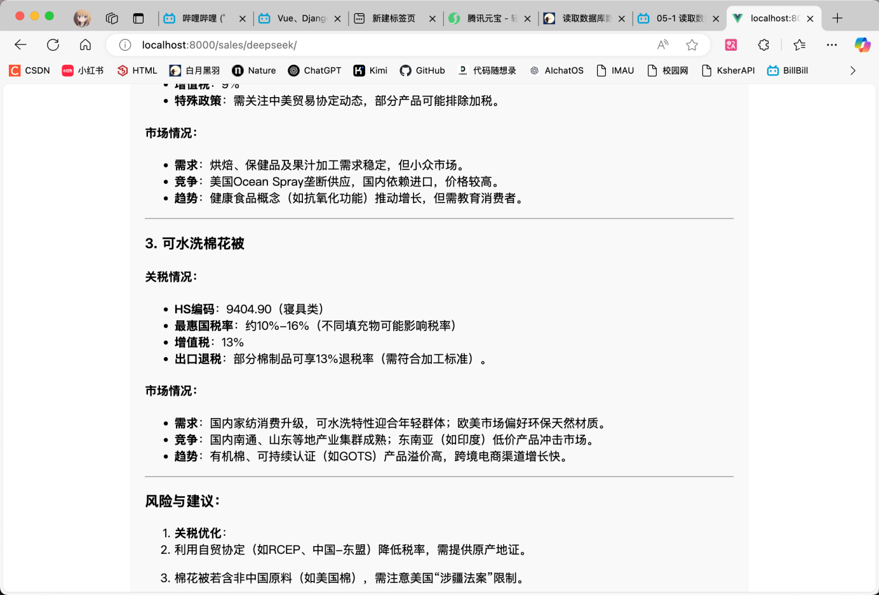
研究背景与意义
相关技术
系统设计
系统实现
总结与建议
4.5自助海关报关
主界面操作菜单的第四项为海关报关帮助页，通过集成DeepSeek大模型，生成报关相关信息，辅助业务员进行海关报关相关步骤，并根据订单生成分析结果，提高报关效率，缩短报关时间，调用DeepSeek官方API接口提取数据和分析结果。
自助海关报关界面

Slide 16
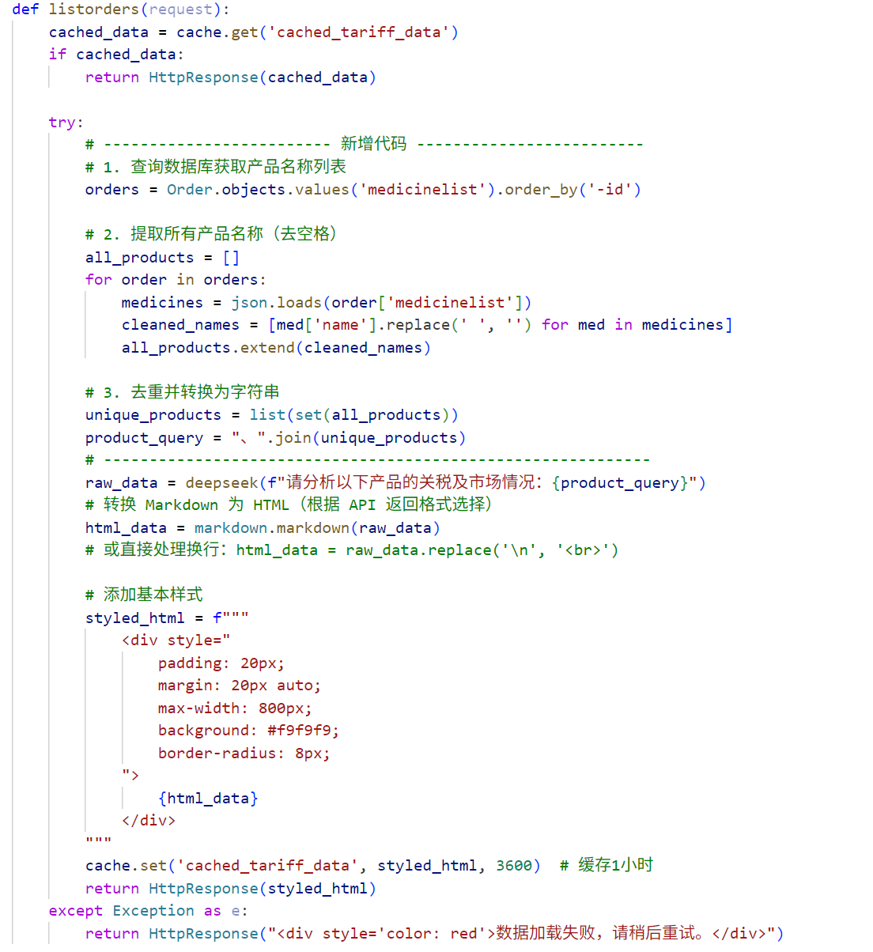
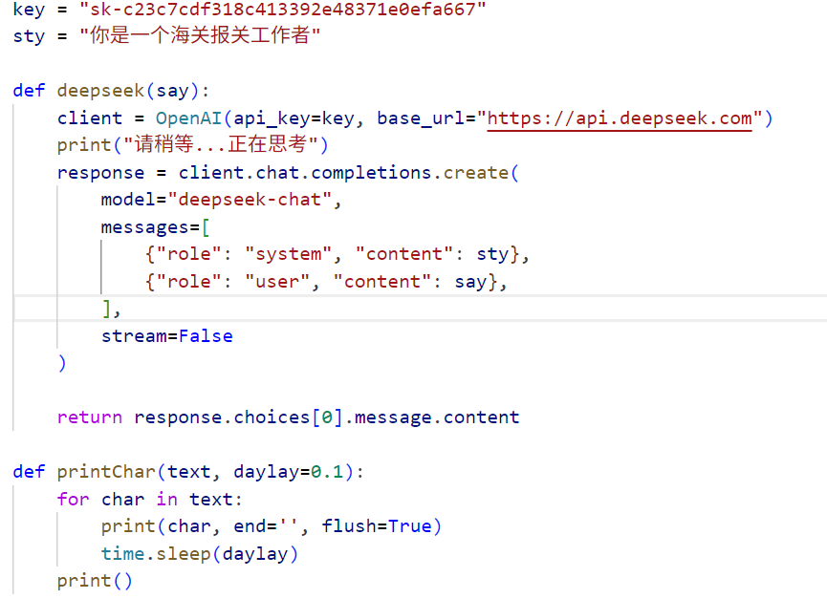
研究背景与意义
相关技术
系统设计
系统实现
总结与建议
4.5自助海关报关
listorders是一个用于分析订单中所有货品品关税及市场情况的接口。它会先尝试从缓存中读取分析结果，如果没有缓存，则从数据库获取所有订单的药品名称，去重后拼成字符串，调用 deepseek 函数进行关税和市场分析，并将结果（Markdown 格式）转为带样式的HTML 返回，同时缓存分析结果 1 小时。如果处理过程中出错，会返回错误提示
deepseek接口部分就是从官方网站获取的API接口部分修改而成，通过密匙和传入数据，服务器进行数据分析
自助报关代码解释

Slide 17




研究背景与意义
研究内容
研究方法
研究过程与成果
总结与展望
5.1总结与建议
总结
针对惠发食品等几家国内企业的出海贸易需求，设计基于B2B模式的海外仓储服务平台，建立跨境贸易服务数字化模型、推进贸易合规研究范式，提供便利的海关申报服务和海外货物仓储服务。具体实现的功能包括我方管理员登入系统管理企业信息和订单信息，对商品信息实现增删查改，对接海关申报系统自助报关清关，查看订单信息订单跟踪订单货物；企业进入浏览产品信息，大批采购，接入DeepSeek大模型接口辅助智慧报关，在实践应用层面达到可用性。
展望
下一步的完善计划主要在海关模块上，实现更多的海关业务对接，实现规范的自助报关清关流程，另外订单模块虚拟支付页面的沙箱环境下一步计划对接阿里支付或者开时支付的SDK完成海外金流回款。

Slide 18



感谢各位老师批评指正
内蒙古农业大学 / 计算机与信息工程学院
答辩人：周烨
指导老师：王冬青

